Slide 1
ระบบ Negative Pressure Room
ห้องแยกโรค

Slide 2
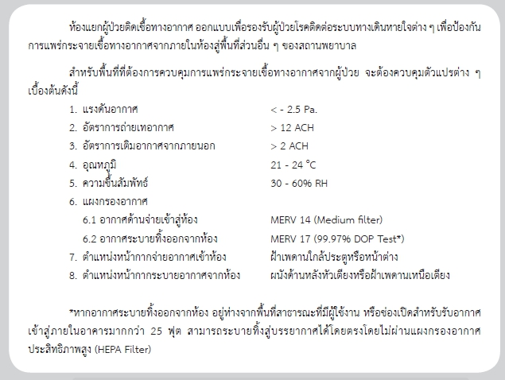
ตัวแปรต่างๆ ในระบบห้องแยก

Slide 3
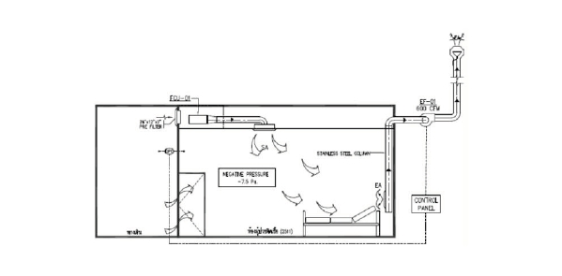
การทำงานของระบบ Negative Pressure
แบบ Modified Negative

Slide 4
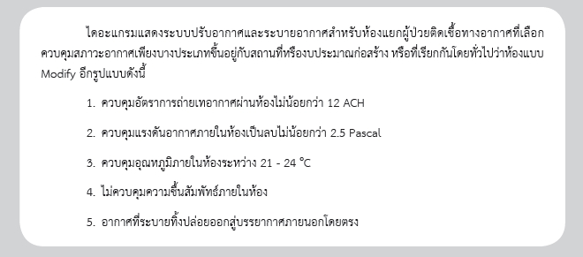
การทำงานของระบบ Modified Negative Pressure
อัตราลมหมุนเวียนในห้องไม่น้อยกว่า 12 เท่าของปริมาตรห้องต่อชั่วโมง

Slide 5
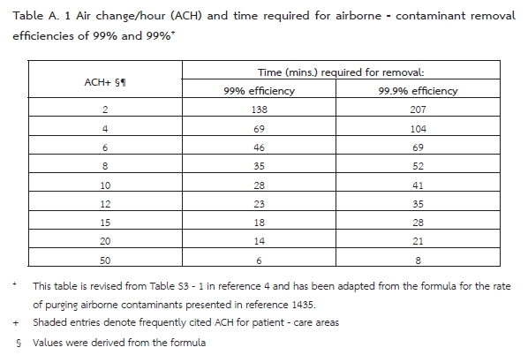
อัตราการหมุนเวียนอากาศภายในห้องระบบ Negative Pressure

Slide 6
การตรวจสอบเกย์ความดันที่หน้าห้องแยกโรค
1.เข็มเกย์ของห้อง ANTE ROOM อยู่ที่ < 0 Pascal หรือไม่ ( บริษัท จะset ไว้ที่ > -2 Pascal )
2.เข็มเกย์ของห้อง ISOLATE ROOM อยู่ที่ > -2.5 Pascal หรือไม่ ( บริษัท จะset ไว้ที่ > -7.5Pascal )
3. ถ้าตรวจสอบพบว่า เข็มเกย์ อยู่ที่ 0 ทั้ง 2 ห้อง ในขณะที่ยังเปิดระบบอยู่แสดงว่าห้องไม่เป็น Negative Pressure ให้กลับมา ตรวจสอบที่ตู้ควบคุมอีกครั้งว่ามีสัญญาณไฟสีแดงหรือเขียว ถ้าเปิดระบบเป็นสีเขียวอยู่ ให้ลองปิดระบบไว้ก่อน 5 นาที แล้วลองเปิดใหม่อีกครั้ง เพื่อเป็นการ Set ระบบใหม่ ถ้ายังมีปัญหาเข็มเกย์ยังตกอยู่ ให้โทรแจ้งช่าง tel. 5700 ,1392 มาตรวจสอบ เพื่อแจ้งช่างบริษัทอีกที กรณีช่างยังไม่มา อาจต้องย้ายผู้ป่วยออกจากห้อง ไปอยู่ห้องที่ไม่มีปัญหารอจนกว่าจะมาแก้ไข หรือ งดใช้ห้องนั้นไปก่อนเนื่องจากอาจเกิดข้อขัดข้องของระบบควบคุม

Slide 7
ตรวจสอบเกย์ความดันที่หน้าห้อง Full negative pressure
1.การ set ระบบ ดังนี้
- ห้อง Ante room set -15
- ห้อง Isolation room set -25
- ห้อง Toilet room set -30
ด้านหน้าห้องจะมีเกย์วัดค่าอยู่ 3 อัน จาก ขวา ไป ซ้าย ด้านบนประตู
ถ้าพบว่า -ห้อง Ante room < -2.5 หรือ ห้อง Isolation room < -4
ในขณะที่ยังเปิดระบบอยู่แสดงว่าห้องไม่เป็น Negative Pressure ให้กลับมา ตรวจสอบที่ตู้ควบคุมอีกครั้งว่ามีสัญญาณไฟสีแดงหรือเขียว ถ้าเปิดระบบเป็นสีเขียวอยู่ ให้ลองปิดระบบไว้ก่อน 5 นาที แล้วลองเปิดใหม่อีกครั้ง เพื่อเป็นการ Set ระบบใหม่ ถ้ายังมีปัญหาเข็มเกย์ยังตกอยู่ ให้โทรแจ้งช่าง tel. 5700 ,1392 มาตรวจสอบ เพื่อแจ้งช่างบริษัทอีกที กรณีช่างยังไม่มา อาจต้องย้ายผู้ป่วยออกจากห้อง ไปอยู่ห้องที่ไม่มีปัญหารอจนกว่าจะมาแก้ไข หรือ งดใช้ห้องนั้นไปก่อนเนื่องจากอาจเกิดข้อขัดข้องของระบบควบคุม

Slide 8
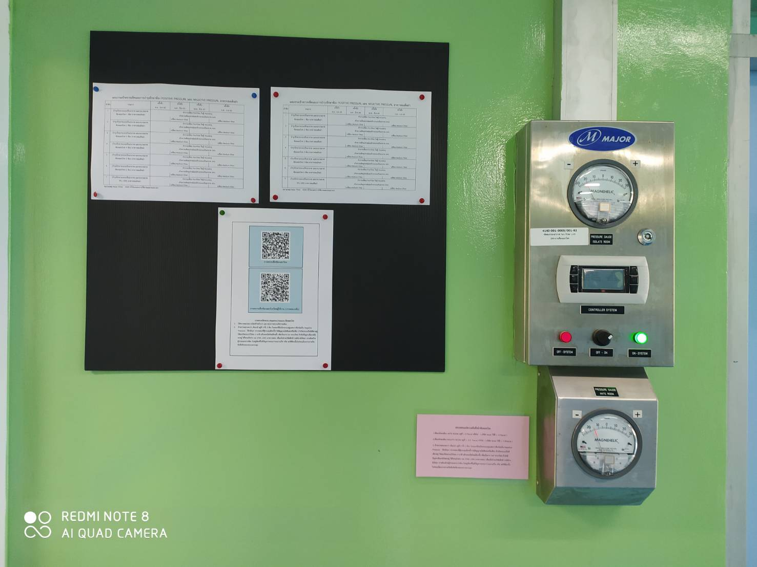
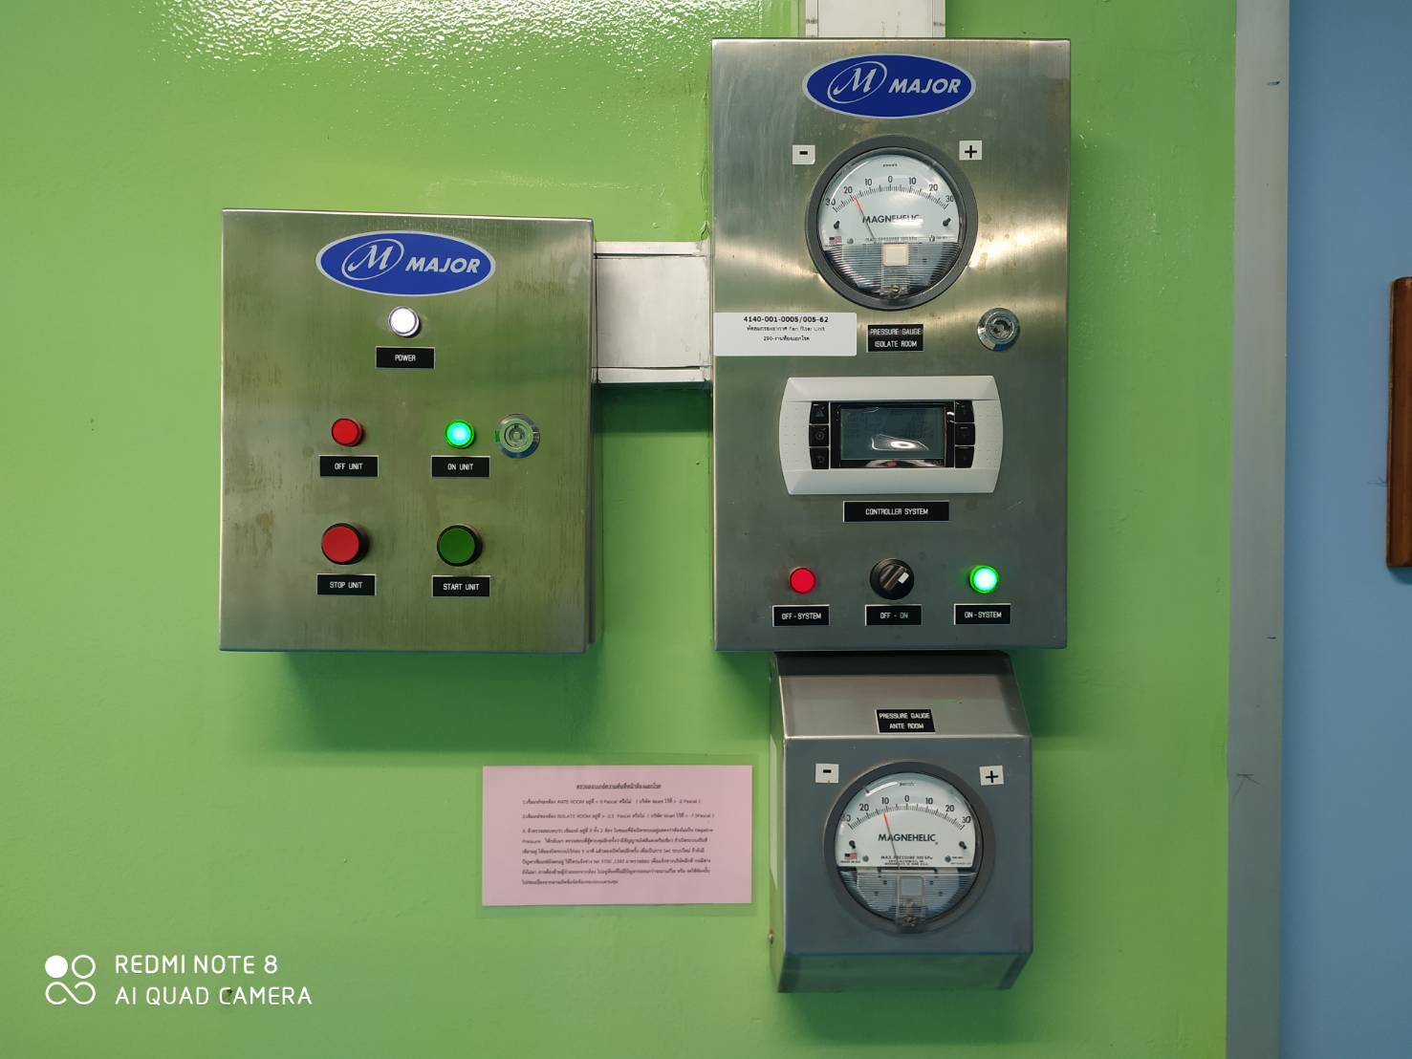
เกย์หน้าห้อง Modified Negative Pressure

Slide 9
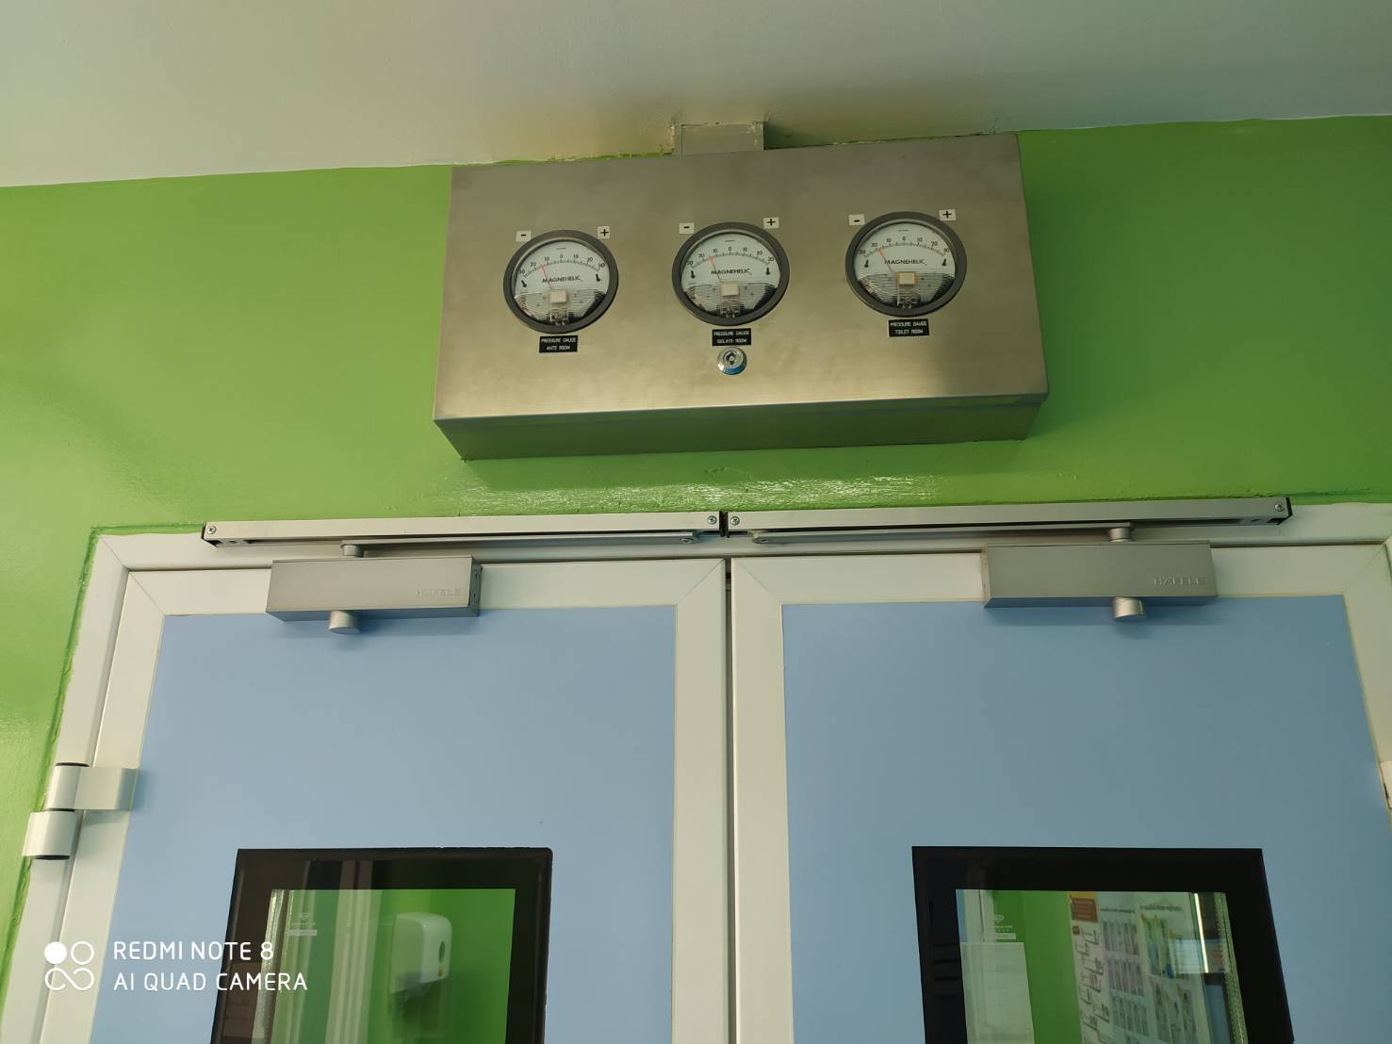
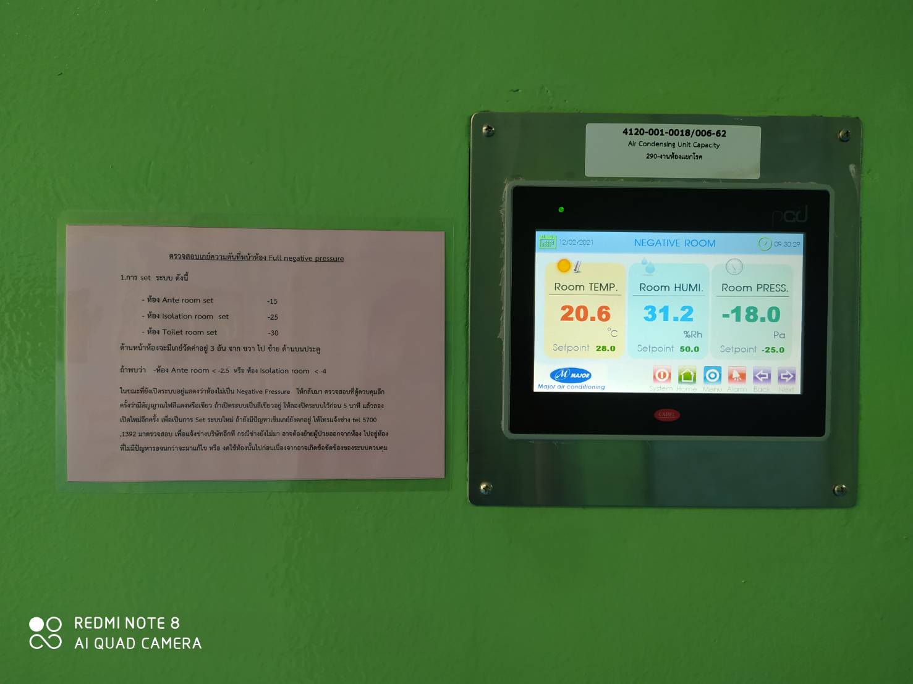
เกย์หน้าห้อง Full Negative Pressure

